Slide 1
5
Clase 5
Datos Remotos
y APIs
Aplicaciones Móviles · React Native
fetch · axios · useEffect · Custom hooks · Skeleton · Pull-to-refresh
Universidad Nacional de Pilar · Tecnicatura en Desarrollo de Software · 2026
Notes:
Portada. Conectar con Clase 4: el estado global está listo. Hoy lo alimentamos con datos reales de una API.

Slide 2
REPASO C4
UNP · 2026
Repaso Clase 4 — estado global listo
Verificar que el PR de Clase 4 esté mergeado y el badge del carrito funcione antes de continuar.
✓
Store principal implementado
Carrito, favoritos u entidad principal del proyecto
✓
Context o Zustand configurado
Context API o store Zustand tipado en context/ o stores/
✓
Sesión de usuario local
Login fake con nombre del usuario en Header y PerfilScreen
✓
Badge dinámico en TabBar
Contador que se actualiza al agregar ítems — en tiempo real
✓
Merge conflict resuelto
Al menos 1 conflicto creado y resuelto — evidencia en git log
2 / 31
Notes:
Demo rápida: 2 grupos muestran el badge del carrito actualizándose en el celular.

Slide 3
CLASE 5
UNP · 2026
Agenda de hoy
01
HTTP y el ciclo de una petición
20 min
Los 5 estados: idle, loading, success, error, empty
02
useEffect para datos remotos
25 min
Dependency array, cleanup, abort controllers
03
fetch, axios y capa de servicios
25 min
Arquitectura: screens → hooks → services → API client
04
Custom hooks de datos
20 min
useProductos, useProductoById — separar lógica del render
05
UX: Skeleton, error, pull-to-refresh
10 min
Los estados de carga que hacen la app profesional
06
Workshop: mockData → API real
2h
Migrar el proyecto completo. PR con mock eliminado.
3 / 31
Notes:
1h 40m de teoría. El workshop es el momento más importante — la app dejará de usar datos fake.

Slide 4
CONTEXTO
UNP · 2026
Por qué necesitamos una API
mockData.ts fue el andamiaje perfecto para Clases 2–4. Hoy lo derribamos.
mockData.ts — lo que teníamos
API REST — lo que necesitamos
✗
Datos estáticos hardcodeados
✓
Datos dinámicos del servidor
✗
Sin sincronización entre usuarios
✓
Todos los usuarios ven lo mismo
✗
Sin persistencia entre sesiones
✓
Los datos persisten en la nube
✗
Cambiar datos requiere editar código
✓
CRUD real — crear, editar, borrar
✗
No refleja el mundo real
✓
Refleja el negocio real
4 / 31
Notes:
Pedir a los alumnos que identifiquen una limitación de mockData que ya les molestó en el proyecto.

Slide 5
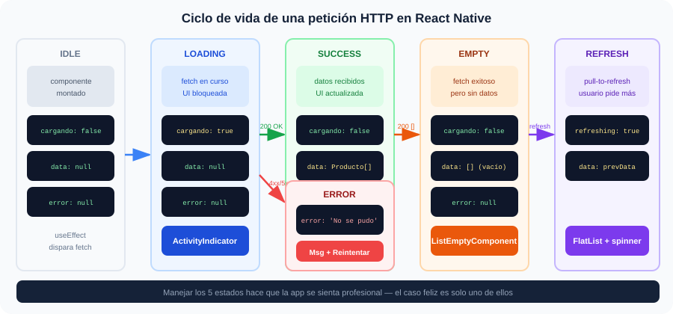
TEORÍA · HTTP
UNP · 2026
Los 5 estados de una petición HTTP
Una app profesional maneja todos los estados, no solo el caso feliz con datos.
5 / 31
Notes:
Preguntar: ¿cuántos estados manejaban con mockData? Solo 2 (loading + success). Hoy agregamos error, empty y refresh.

Slide 6
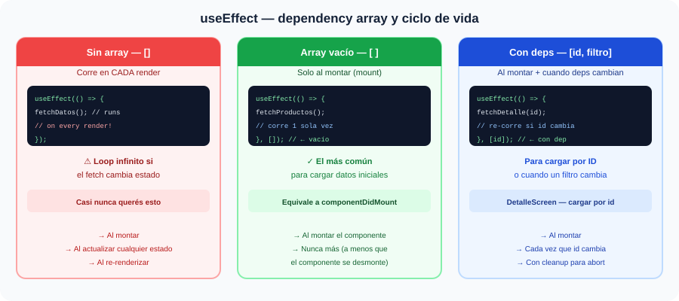
TEORÍA · USEEFFECT
UNP · 2026
useEffect y el dependency array
La segunda parte de [], [dep] y sin array — la diferencia cambia completamente el comportamiento.
6 / 31
Notes:
El más común error: olvidar el [] vacío y causar un loop infinito de fetches. Reproducirlo en vivo.

Slide 7
TEORÍA · USEEFFECT CLEANUP
UNP · 2026
useEffect — cleanup y AbortController
El cleanup evita memory leaks cuando el usuario navega antes de que termine el fetch.
// DetalleScreen — fetch con cleanup correcto
import { useState, useEffect } from 'react';
import { api } from '@/services/api';
import { Producto } from '@/types';
export function useProductoById(id: string) {
const [producto, setProducto] = useState<Producto | null>(null);
const [cargando, setCargando] = useState(true);
const [error, setError] = useState<string | null>(null);
useEffect(() => {
// AbortController cancela el fetch si el componente se desmonta
const controller = new AbortController();
const cargar = async () => {
try {
setCargando(true);
setError(null);
const { data } = await api.get<Producto>(`/productos/${id}`, {
signal: controller.signal, // ← vincula el abort
});
setProducto(data);
} catch (err: any) {
if (err.name !== 'CanceledError') { // ignorar abort
setError('No se pudo cargar el producto.');
}
} finally {
setCargando(false);
}
};
cargar();
// ← cleanup: se ejecuta al desmontar o cuando id cambia
return () => controller.abort();
}, [id]); // ← se re-ejecuta si id cambia
return { producto, cargando, error };
}
7 / 31
Notes:
Escenario de memory leak: usuario navega al detalle, vuelve antes de que cargue — sin cleanup el fetch sigue vivo.

Slide 8
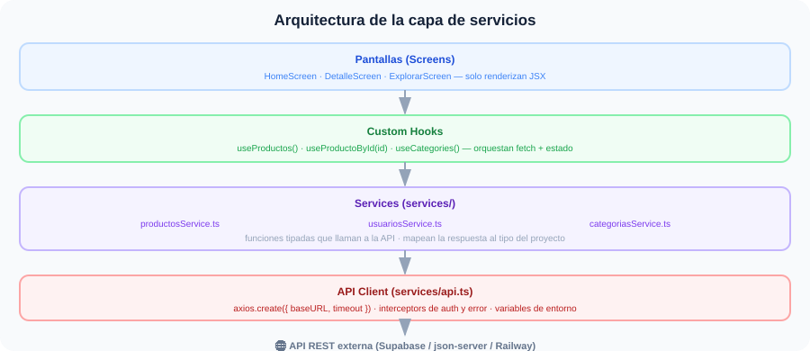
ARQUITECTURA · SERVICIOS
UNP · 2026
Arquitectura de la capa de datos
Separar responsabilidades: screens renderizan, hooks orquestan, services hablan con la API.
8 / 31
Notes:
Este patrón escala. En empresas grandes los services se generan automáticamente desde el schema de la API (OpenAPI).

Slide 9
PRÁCTICA · API CLIENT
UNP · 2026
Configurar el cliente de API con axios
Una instancia configurada una vez — todos los servicios la reutilizan.
// npx expo install axios
// services/api.ts — instancia global configurada
import axios from 'axios';
import Constants from 'expo-constants';
// Variables de entorno desde app.config.ts
const API_URL = Constants.expoConfig?.extra?.apiUrl
?? 'http://localhost:3000';
export const api = axios.create({
baseURL: API_URL,
timeout: 10_000, // 10 segundos
headers: {
'Content-Type': 'application/json',
},
});
// Interceptor: adjuntar token de auth en cada request
api.interceptors.request.use(async (config) => {
const token = await getToken(); // de SecureStore (Clase 7)
if (token) config.headers.Authorization = `Bearer ${token}`;
return config;
});
// Interceptor: manejar errores globalmente
api.interceptors.response.use(
response => response,
error => {
if (error.response?.status === 401) {
// Token expirado → redirigir a login (Clase 8)
}
return Promise.reject(error);
}
);
app.config.ts para variables de entorno
API_URL va en extra: { apiUrl: process.env.API_URL }. Nunca hardcodear la URL.
El interceptor de auth
Se completa en Clase 7 con SecureStore. Por ahora puede estar vacío.
timeout: 10_000
10 segundos es razonable para mobile. Sin timeout, el fetch puede quedar colgado para siempre.
9 / 31
Notes:
El interceptor de token se deja como TODO por ahora — en Clase 7 con SecureStore lo completamos.

Slide 10
PRÁCTICA · SERVICES
UNP · 2026
La capa de servicios tipada
Funciones que mapean las respuestas de la API a los tipos del proyecto.
// services/productosService.ts
import { api } from './api';
import { Producto } from '@/types';
// Tipo de respuesta de la API (puede diferir del tipo interno)
interface ProductoApiResponse {
id: number; // la API usa number
nombre: string;
precio_ars: number; // nombre diferente
img_url: string; // nombre diferente
categoria_id: number;
activo: boolean;
}
// Mapper: convierte respuesta de API → tipo interno
function mapProducto(p: ProductoApiResponse): Producto {
return {
id: String(p.id), // API usa number, nosotros string
nombre: p.nombre,
precio: p.precio_ars,
imagen: p.img_url,
categoria: String(p.categoria_id),
disponible: p.activo,
};
}
// Funciones del servicio
export const productosService = {
getAll: async (): Promise<Producto[]> => {
const { data } = await api.get<ProductoApiResponse[]>('/productos');
return data.map(mapProducto);
},
getById: async (id: string): Promise<Producto> => {
const { data } = await api.get<ProductoApiResponse>(`/productos/${id}`);
return mapProducto(data);
},
create: async (p: Omit<Producto, 'id'>): Promise<Producto> => {
const { data } = await api.post<ProductoApiResponse>('/productos', p);
return mapProducto(data);
},
};
10 / 31
Notes:
El mapper es clave — la API externa puede cambiar sus nombres de campo sin que los componentes se enteren.

Slide 11
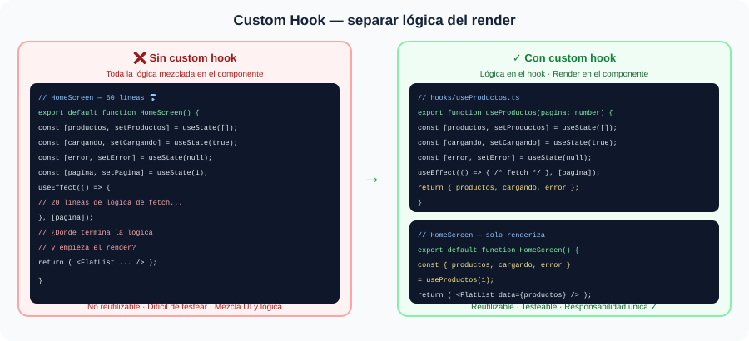
TEORÍA · CUSTOM HOOKS
UNP · 2026
Custom hooks — separar lógica del render
La diferencia entre un componente con 80 líneas y uno con 8 — el custom hook.
11 / 31
Notes:
Regla: si el componente tiene useEffect + useState + lógica de fetch → extraer a un hook.

Slide 12
PRÁCTICA · CUSTOM HOOK
UNP · 2026
useProductos — hook completo con 5 estados
El hook que reemplaza al mockData.ts y maneja todos los estados de la petición.
// hooks/useProductos.ts
import { useState, useEffect, useCallback } from 'react';
import { productosService } from '@/services/productosService';
import { Producto } from '@/types';
interface UseProductosResult {
productos: Producto[];
cargando: boolean;
refrescando: boolean;
error: string | null;
refrescar: () => void;
}
export function useProductos(): UseProductosResult {
const [productos, setProductos] = useState<Producto[]>([]);
const [cargando, setCargando] = useState(true);
const [refrescando, setRefrescando] = useState(false);
const [error, setError] = useState<string | null>(null);
const cargar = useCallback(async (esRefresh = false) => {
try {
esRefresh ? setRefrescando(true) : setCargando(true);
setError(null);
const data = await productosService.getAll();
setProductos(data);
} catch (err: any) {
setError(err.message ?? 'Error al cargar los productos');
} finally {
setCargando(false);
setRefrescando(false);
}
}, []);
useEffect(() => { cargar(); }, [cargar]);
return {
productos,
cargando,
refrescando,
error,
refrescar: () => cargar(true),
};
}
12 / 31
Notes:
useCallback envuelve cargar() para que la referencia sea estable y no cause re-renders infinitos al usarla en el useEffect.

Slide 13
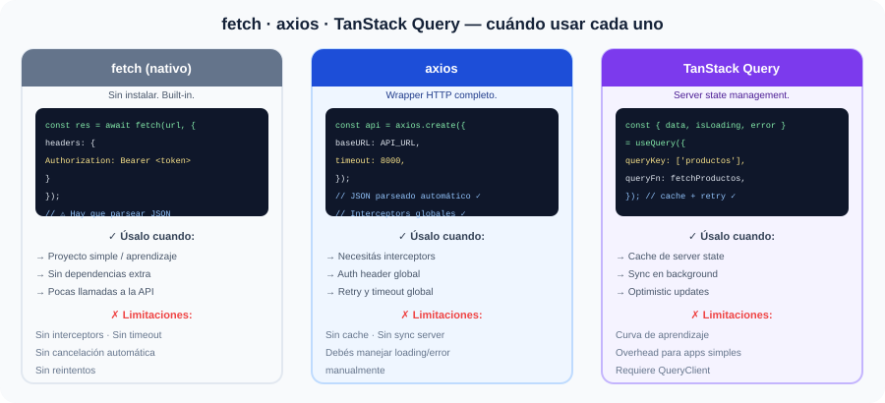
FETCH · AXIOS · TANSTACK QUERY
UNP · 2026
Elegir la herramienta correcta para el fetch
Para este proyecto: axios en Clase 5-7. TanStack Query es opcional para quien quiera ir más lejos.
13 / 31
Notes:
Recomendación para el proyecto: axios. Es el punto medio perfecto — sin la complejidad de React Query.

Slide 14
PRÁCTICA · HOMESCREEN CON API
UNP · 2026
HomeScreen — usando el hook real
La pantalla principal queda limpia — toda la lógica está en useProductos.
// app/(tabs)/index.tsx — con API real
import { View, FlatList, ActivityIndicator, Text,
TouchableOpacity, StyleSheet } from 'react-native';
import { Stack } from 'expo-router';
import { useProductos } from '@/hooks/useProductos';
import { TarjetaProducto } from '@/components/TarjetaProducto';
import { useRouter } from 'expo-router';
import { Colors, Spacing, FontSize } from '@/constants/theme';
export default function HomeScreen() {
const router = useRouter();
const { productos, cargando, refrescando,
error, refrescar } = useProductos();
// Estado de carga inicial
if (cargando) return <SkeletonLista />;
// Estado de error
if (error) return (
<View style={styles.center}>
<Text style={styles.errorTxt}>{error}</Text>
<TouchableOpacity onPress={refrescar} style={styles.btnRetry}>
<Text style={styles.btnTxt}>Reintentar</Text>
</TouchableOpacity>
</View>
);
return (
<>
<Stack.Screen options={{ title: 'Inicio' }} />
<FlatList
data={productos}
keyExtractor={(p) => p.id}
renderItem={({ item }) => (
<TarjetaProducto
producto={item}
onPress={(p) => router.push(`/detalle/${p.id}`)}
onFavorito={(id) => console.log('fav', id)}
/>
)}
onRefresh={refrescar}
refreshing={refrescando}
ListEmptyComponent={<TextoVacio />}
contentContainerStyle={styles.lista}
/>
</>
);
}
14 / 31
Notes:
La pantalla tiene 40 líneas — lo mismo que antes. La diferencia es que ahora consume datos reales.

Slide 15
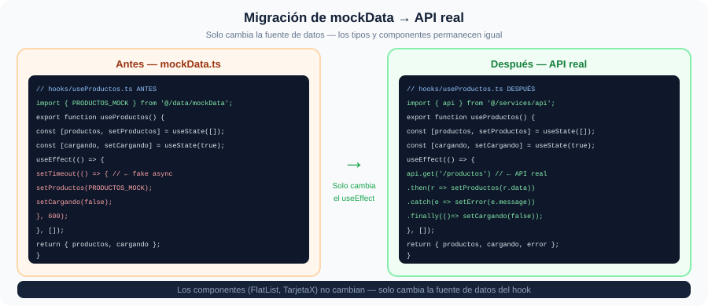
PRÁCTICA · MIGRACIÓN
UNP · 2026
Migrar mockData → API real
La belleza del patrón de hooks: los componentes no cambian, solo cambia la fuente de datos.
15 / 31
Notes:
Mostrar en vivo: comentar el setTimeout, descomentar el fetch real, y ver que la FlatList funciona igual.

Slide 16
PRÁCTICA · DETALLESCREEN CON API
UNP · 2026
DetalleScreen — cargar por ID desde API
El hook useProductoById reemplaza la búsqueda en el array mock.
// hooks/useProductoById.ts
export function useProductoById(id: string) {
const [producto, setProducto] = useState<Producto | null>(null);
const [cargando, setCargando] = useState(true);
const [error, setError] = useState<string | null>(null);
useEffect(() => {
const controller = new AbortController();
productosService.getById(id)
.then(setProducto)
.catch(e => { if (e.name !== 'CanceledError') setError(e.message); })
.finally(() => setCargando(false));
return () => controller.abort();
}, [id]);
return { producto, cargando, error };
}
Ya no busca en mockData
El [id].tsx ya no hace PRODUCTOS_MOCK.find(). Llama a la API con el id recibido por parámetro.
Stack.Screen dinámico
El título del header se pone solo cuando el producto carga — hasta entonces muestra 'Cargando...'.
// app/detalle/[id].tsx — actualizado
export default function DetalleScreen() {
const { id } = useLocalSearchParams<{id: string}>();
const { producto, cargando, error }
= useProductoById(id);
if (cargando) return <ActivityIndicator />;
if (error) return <ErrorView msg={error} />;
if (!producto) return <Text>No encontrado</Text>;
return (
<>
<Stack.Screen
options={{ title: producto.nombre }}/>
{/* ... contenido del detalle */}
</>
);
}
Guard: if (!producto)
Siempre validar que el producto llegó — la API puede retornar 404.
16 / 31
Notes:
El hook useProductoById se puede reutilizar en cualquier pantalla que necesite un producto específico.

Slide 17
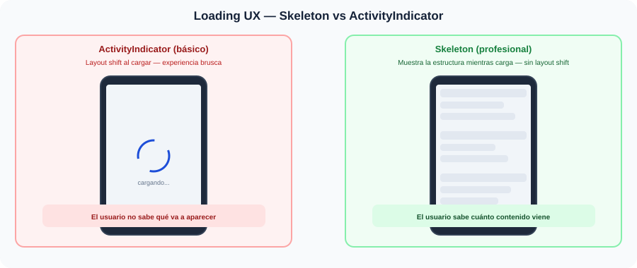
UX · SKELETON LOADING
UNP · 2026
Skeleton loading — UX profesional
El skeleton muestra la estructura de los datos antes de que carguen — sin layout shift.
// components/SkeletonCard.tsx — implementación simple
import { View, StyleSheet, Animated } from 'react-native';
const pulseAnim = useRef(new Animated.Value(0.4)).current;
useEffect(() => {
Animated.loop(Animated.sequence([
Animated.timing(pulseAnim, { toValue:1, duration:800, useNativeDriver:true }),
Animated.timing(pulseAnim, { toValue:.4, duration:800, useNativeDriver:true }),
])).start();
}, []);
return <Animated.View style={[styles.skeleton, { opacity: pulseAnim }]} />;
17 / 31
Notes:
En producción: react-native-skeleton-placeholder. Para el proyecto hoy: un View con opacity animation es suficiente.

Slide 18
UX · PULL-TO-REFRESH · ERROR
UNP · 2026
Pull-to-refresh y estado de error completo
Dos patrones UX que elevan la percepción de calidad de la app.
// Pull-to-refresh en FlatList — ya integrado en useProductos
<FlatList
data={productos}
onRefresh={refrescar} // ← función del hook
refreshing={refrescando} // ← boolean del hook
// El spinner nativo aparece al hacer pull
/>
// components/ErrorView.tsx — pantalla de error reutilizable
interface ErrorViewProps {
mensaje: string;
onReintentar: () => void;
}
export function ErrorView({ mensaje, onReintentar }: ErrorViewProps) {
return (
<View style={styles.container}>
<Text style={styles.emoji}>😕</Text>
<Text style={styles.titulo}>Algo salió mal</Text>
<Text style={styles.mensaje}>{mensaje}</Text>
<TouchableOpacity onPress={onReintentar} style={styles.btn}>
<Text style={styles.btnTxt}>Reintentar</Text>
</TouchableOpacity>
</View>
);
}
// Uso en HomeScreen
if (error) return <ErrorView mensaje={error} onReintentar={refrescar} />;
refreshing vs cargando
cargando: true en el primer load (muestra skeleton). refreshing: true en pull-to-refresh (muestra spinner nativo).
ErrorView reutilizable
El mismo componente sirve para HomeScreen, DetalleScreen, ExplorarScreen y cualquier pantalla con fetch.
El botón Reintentar
Llama a refrescar() — la misma función que el pull-to-refresh. No duplicar lógica.
18 / 31
Notes:
Demo en vivo: throttle la red a 'Slow 3G' en las DevTools de Expo y mostrar el skeleton y pull-to-refresh.

Slide 19
PRÁCTICA · VARIABLES DE ENTORNO
UNP · 2026
Variables de entorno en Expo
La URL de la API no va hardcodeada en el código — va en variables de entorno.
// .env — nunca commitear a git
API_URL=https://mi-proyecto.supabase.co/rest/v1
API_KEY=eyJhbGciOiJIUzI1NiIsInR5...
// app.config.ts — expone las variables a Expo
import { ExpoConfig } from 'expo/config';
export default (): ExpoConfig => ({
name: 'Mi App UNP',
slug: 'mi-app-unp',
extra: {
apiUrl: process.env.API_URL,
apiKey: process.env.API_KEY,
},
});
// services/api.ts — consume las variables
import Constants from 'expo-constants';
const API_URL = Constants.expoConfig?.extra?.apiUrl as string;
const API_KEY = Constants.expoConfig?.extra?.apiKey as string;
Nunca commitear .env
Agregar .env al .gitignore ANTES del primer commit. Una API key expuesta es una brecha de seguridad real.
.env.example sí va a git
El archivo de ejemplo (sin valores) va commiteado para que el equipo sepa qué variables configurar.
EAS Secrets para producción
// .gitignore — agregar siempre
.env
.env.local
.env.production
// .env.example — commitear
# Copiar como .env y completar
API_URL=
API_KEY=
En Clase 10 con EAS Build, las variables se configuran como secrets en el panel de Expo, no en .env.
19 / 31
Notes:
Verificar que todos tengan .env en el .gitignore. Si alguien ya commiteó una key, hay que rotar la key inmediatamente.

Slide 20
PRÁCTICA · JSON-SERVER
UNP · 2026
json-server — API falsa para desarrollo
Si el equipo no tiene API propia, json-server provee un REST API completo en 5 minutos.
# En la computadora del líder de proyecto
npm install -g json-server
# Crear db.json con los datos del proyecto
# (migrar el contenido de mockData.ts)
# Iniciar servidor en el puerto 3000
json-server --watch db.json --port 3000
# Rutas disponibles automáticamente:
GET /productos → array completo
GET /productos/1 → producto con id=1
POST /productos → crear nuevo
PUT /productos/1 → reemplazar
PATCH /productos/1 → actualizar parcial
DELETE /productos/1 → eliminar
URL desde el celular
Usar la IP local: http://192.168.x.x:3000 (no localhost). El cel y la PC deben estar en la misma red WiFi.
Alternativa: Railway / Render
Deploy del json-server en Railway o Render → URL pública accesible desde cualquier red. Gratis.
// db.json — estructura del proyecto
{
"productos": [
{
"id": 1,
"nombre": "Auriculares BT",
"precio": 12999,
"imagen": "https://picsum.photos/seed/p1/400/300",
"categoria": "electronica",
"disponible": true
}
],
"usuarios": []
}
Alternativa: Supabase
Si usan Supabase, el REST API viene incluido — url/rest/v1/tabla. Se conecta con el api key.
20 / 31
Notes:
Recomendación: Railway es la opción más simple para proyectos grupales — URL pública, sin IP local.

Slide 21
PRÁCTICA · FIREBASE
UNP · 2026
Firebase — backend sin servidor
Google Firebase provee base de datos, auth y storage listos — sin API propia ni servidor.
 | Firebase | Supabase | json-server
SDK nativo | ✓ sí | — REST | — REST
Auth incluida | ✓ sí | ✓ sí | ✗ no
Realtime | ✓ sí | ✓ sí | ✗ no
SQL | ✗ no | ✓ sí | ✗ no
Gratis | ✓ tier | ✓ tier | ✓ sí
Setup | Medio | Medio | Fácil
# Instalar SDK de Firebase para Expo
npx expo install firebase
// services/firebase.ts — configuración
import { initializeApp } from 'firebase/app';
import { getFirestore } from 'firebase/firestore';
import { getAuth } from 'firebase/auth';
const firebaseConfig = {
apiKey: process.env.EXPO_PUBLIC_FB_API_KEY,
projectId: process.env.EXPO_PUBLIC_FB_PROJECT_ID,
appId: process.env.EXPO_PUBLIC_FB_APP_ID,
// resto de campos del panel Firebase
};
export const app = initializeApp(firebaseConfig);
export const db = getFirestore(app);
export const auth = getAuth(app);
// services/productosService.ts — Firestore CRUD
import { collection, getDocs, doc, getDoc,
addDoc, serverTimestamp } from 'firebase/firestore';
import { db } from './firebase';
export const productosService = {
getAll: async () => {
const snap = await getDocs(collection(db, 'productos'));
return snap.docs.map(d=>({ id:d.id, ...d.data() }));
},
getById: async (id:string) => {
const snap = await getDoc(doc(db, 'productos', id));
return snap.exists() ? {id:snap.id,...snap.data()} : null;
},
create: async (p:any) =>
addDoc(collection(db,'productos'),
{ ...p, creadoEn: serverTimestamp() }),
delete: async (id:string) =>
deleteDoc(doc(db, 'productos', id)),
};
onSnapshot — tiempo real
Actualizaciones sin pull-to-refresh. Ideal para chats y dashboards colaborativos.
Firebase Auth incluida
signInWithEmailAndPassword, Google, GitHub. Se completa en Clase 8.
21 / 31
Notes:
Si el grupo elige Firebase: usar el SDK de Firestore directamente — no necesitan axios ni api.ts. El hook useProductos cambia solo internamente.

Slide 22
FIREBASE · TIEMPO REAL
UNP · 2026
UNP · 2026
onSnapshot — listas en tiempo real
La killer feature de Firebase: la UI se actualiza sola cuando alguien modifica un documento.
vs axios — diferencias clave:
// hooks/useProductos.ts — variante Firebase con onSnapshot
import { useEffect, useState } from 'react';
import { collection, onSnapshot,
query, orderBy } from 'firebase/firestore';
import { db } from '@/services/firebase';
import { Producto } from '@/types';
export function useProductos() {
const [productos, setProductos] = useState<Producto[]>([]);
const [cargando, setCargando] = useState(true);
const [error, setError] = useState<string | null>(null);
useEffect(() => {
const q = query(
collection(db, 'productos'),
orderBy('nombre', 'asc')
);
// onSnapshot devuelve la función de unsuscribe
const unsub = onSnapshot(q,
(snap) => {
const data = snap.docs.map(d => ({
id: d.id,
...d.data() as Omit<Producto, 'id'>
}));
setProductos(data);
setCargando(false);
},
(err) => { setError(err.message); setCargando(false); }
);
return unsub; // cleanup: cancela la suscripción
}, []);
// No necesita refrescar() — onSnapshot activa el re-render solo
return { productos, cargando, error };
}
Sin refrescar() ni pull-to-refresh
onSnapshot actualiza el estado automáticamente ante cualquier cambio en Firestore.
El cleanup es la unsuscribe
La función que retorna useEffect es directamente la función de unsuscribe — más simple que AbortController.
Sin AbortController
Firestore gestiona la cancelación internamente. Solo retornás unsub en el cleanup.
Reglas de seguridad en Firebase Console
Configurar Firestore Rules antes del taller: lectura pública, escritura autenticada.
Notes:
Demo WOW: abrir Firebase Console → Firestore → editar un campo en tiempo real → ver la FlatList actualizarse en el celular SIN tocar nada.

Slide 23
FIREBASE · SETUP
UNP · 2026
UNP · 2026
Firebase — setup completo paso a paso
Configurar Firebase desde cero — consola, variables de entorno y reglas de seguridad.
Crear proyecto
Activar Firestore
1
2
console.firebase.google.com → Nuevo proyecto → Continuar
Build → Firestore Database → Create database → Start in test mode
El nombre del proyecto debe ser único en Firebase
Test mode permite lectura/escritura sin auth por 30 días
Registrar app web
Variables de entorno
3
4
Configuración → Tus apps → </> (Web) → Copiar firebaseConfig
.env: EXPO_PUBLIC_FB_API_KEY=AIzaSy...
Copiar apiKey, projectId, appId al .env con prefijo EXPO_PUBLIC_
Expo lee EXPO_PUBLIC_* automáticamente — sin app.config.ts
Crear colección inicial
Actualizar Security Rules
5
6
Firestore → Start collection → productos → Add document
Firestore → Rules → Publicar reglas de producción
Migrar los datos de mockData.ts a Firestore desde la consola
allow read: if true; allow write: if request.auth != null;
⚡ Las reglas en test mode expiran en 30 días. Para producción (Clase 10): configurar reglas restrictivas con request.auth.
Notes:
Hacer este setup en vivo si el grupo eligió Firebase. Tarda ~10 minutos. Los demás grupos usan json-server.

Slide 24
BEST PRACTICES · DATOS REMOTOS
UNP · 2026
Buenas prácticas de fetch en React Native
Los errores más comunes que hacen que el código sea difícil de mantener.
✗
fetch directo dentro del componente con useEffect
✓
Extraer en custom hook: useProductos(), useProductoById()
El componente no debería saber cómo se cargan los datos — solo renderizar.
✗
console.log(error) y no mostrar nada al usuario
✓
setError(err.message); mostrar <ErrorView /> con botón Reintentar
El usuario no puede saber que algo falló si la app no se lo dice.
✗
URL de API hardcodeada: 'http://192.168.1.1:3000'
✓
Constants.expoConfig.extra.apiUrl desde variables de entorno
La URL cambia entre desarrollo y producción. Las variables de entorno lo resuelven.
✗
useEffect sin [] — fetch en cada render
✓
useEffect(() => { cargar(); }, []) con array vacío o dependencias
Sin el array, el componente hace un fetch en cada re-render — loop infinito.
22 / 31
Notes:
El cuarto error (useEffect sin []) es el más difícil de debuggear — el fetch se dispara cientos de veces en segundos.

Slide 25
WORKSHOP GRUPAL
2h · mockData → API real
Datos reales en la app
mockData.ts eliminado
API Service
Custom Hooks
A
Crear services/api.ts con axios. Instanciar con baseURL de json-server o Supabase. Interceptor básico.
B
useProductos() y useProductoById(id) reemplazando el mockData. 5 estados: idle, loading, success, error, empty.
UX de estados
Integrar + PR
C
SkeletonCard para loading, ErrorView con Reintentar, pull-to-refresh conectado al hook. En HomeScreen y Detalle.
D
Eliminar mockData.ts del proyecto. Verificar que TODO el proyecto funciona con API real. PR con evidencia.
Notes:
Tarea D: verificar que mockData.ts fue eliminado del proyecto — no solo comentado.

Slide 26
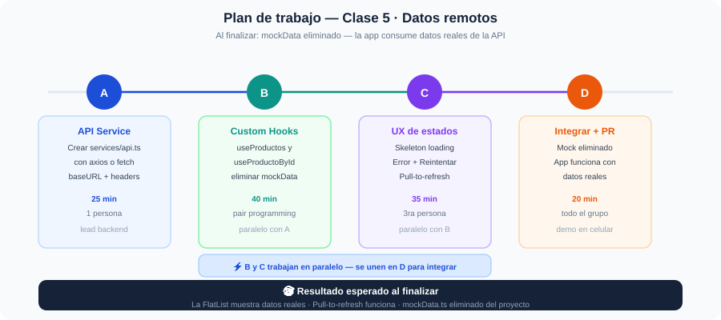
ORGANIZACIÓN · WORKSHOP
UNP · 2026
Plan de trabajo — 2 horas
B y C trabajan en paralelo — se unen en D para la integración final.
24 / 31
Notes:
La persona de A entrega services/api.ts a B y C cuanto antes (25 min). B y C lo usan en paralelo desde el minuto 30.

Slide 27
LIVE CODING · VERSIÓN MÍNIMA
UNP · 2026
Versión mínima para arrancar el workshop
Código base que los grupos copian y extienden. Funciona en 15 minutos.
// services/api.ts — MÍNIMO
import axios from 'axios';
export const api = axios.create({
baseURL: 'http://TU-IP:3000', // cambiar por IP real o Supabase URL
timeout: 8000,
});
// hooks/useProductos.ts — MÍNIMO
import { useState, useEffect } from 'react';
import { api } from '@/services/api';
import { Producto } from '@/types';
export function useProductos() {
const [productos, setProductos] = useState<Producto[]>([]);
const [cargando, setCargando] = useState(true);
const [error, setError] = useState<string | null>(null);
useEffect(() => {
api.get<Producto[]>('/productos')
.then(r => setProductos(r.data))
.catch(e => setError(e.message))
.finally(() => setCargando(false));
}, []);
return { productos, cargando, error };
}
// HomeScreen — reemplazar el import del mock
// ANTES: import { PRODUCTOS_MOCK } from '@/data/mockData';
// DESPUÉS: (nada — el hook ya trae los datos)
const { productos, cargando, error } = useProductos();
25 / 31
Notes:
Live coding de esta versión mínima primero. Luego los grupos agregan la versión completa con RefreshControl y ErrorView.

Slide 28
ESTRUCTURA · CLASE 5
UNP · 2026
Estructura de archivos — Clase 5
Lo nuevo que se agrega y lo que se elimina en esta clase.
mi-app/
├── services/ ← NUEVO
│ ├── api.ts ← axios instance + interceptors
│ └── productosService.ts ← CRUD tipado de la entidad principal
├── hooks/ ← ACTUALIZADO
│ ├── useProductos.ts ← consume productosService
│ └── useProductoById.ts ← para DetalleScreen
├── components/
│ ├── SkeletonCard.tsx ← NUEVO: placeholder animado
│ └── ErrorView.tsx ← NUEVO: error + reintentar
├── data/
│ └── mockData.ts ← ELIMINAR al final del workshop
└── .env ← NUEVO (no commitear)
API_URL=http://192.168.x.x:3000
Checklist de migración
✓
services/api.ts creado
✓
useProductos usa la API
✓
useProductoById usa la API
✓
HomeScreen usa el hook
✓
DetalleScreen usa el hook
✓
SkeletonCard implementado
✓
ErrorView implementado
✓
Pull-to-refresh funciona
🗑
mockData.ts ELIMINADO
✓
.env en .gitignore
26 / 31
Notes:
El ítem más importante: mockData.ts ELIMINADO. No comentado — borrado del repo.

Slide 29
CODE REVIEW · CLASE 5
UNP · 2026
Checklist de code review — datos remotos
Lo que el reviewer debe verificar antes de aprobar el PR de Clase 5.
API Client
Custom Hooks
¿baseURL viene de variables de entorno?
¿El hook maneja error además de loading?
¿.env está en el .gitignore?
¿Hay array de dependencias en useEffect?
¿El timeout está configurado?
¿El hook tiene cleanup / AbortController?
Estados de UI
Eliminación del mock
¿Se muestra skeleton en el loading inicial?
¿mockData.ts fue eliminado (no comentado)?
¿Hay ErrorView con botón Reintentar?
¿No hay imports de mockData en el código?
¿FlatList tiene onRefresh + refreshing?
¿La app funciona sin internet? (debe dar error)
27 / 31
Notes:
El punto clave: 'mockData.ts fue eliminado'. Si sigue en el proyecto, la migración no está completa.

Slide 30
DEBUGGING · DATOS REMOTOS
UNP · 2026
Errores comunes con fetch en React Native
Los mensajes de error más frecuentes y cómo resolverlos.
Error
Network request failed — TypeError
→ El dispositivo no llega a la URL. Verificar que la IP sea la del PC (no localhost) y que ambos estén en la misma red WiFi.
Error
Axios Error: timeout of 8000ms exceeded
→ El servidor no responde. Verificar que json-server está corriendo. Aumentar timeout o usar try/catch para mostrar el error.
Error
SyntaxError: JSON Parse error: Unexpected token <
→ La API retornó HTML (error 404/500) en vez de JSON. Revisar la URL — puede haber un slash de más o de menos.
Error
Warning: Can't perform a React state update on unmounted component
→ El fetch termina después de que el usuario navegó a otra pantalla. Implementar cleanup con AbortController en el useEffect.
28 / 31
Notes:
El primero (Network request failed con localhost) es garantizado que ocurre en el primer intento de todos los grupos.

Slide 31
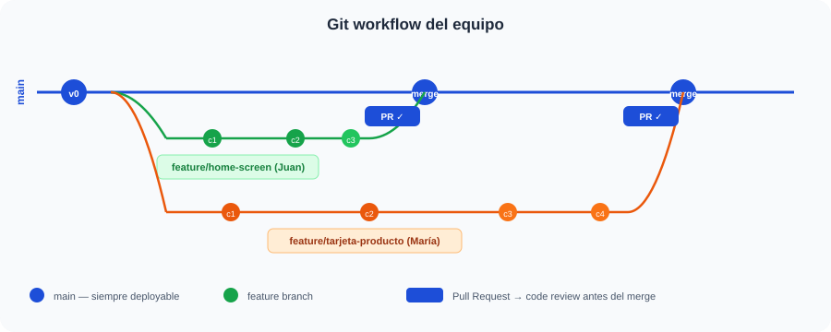
GIT · CLASE 5
UNP · 2026
Git workflow — Clase 5
Ramas sugeridas. A entrega primero para desbloquear a B y C.
Ramas:
feature/api-service
feature/hooks-datos
feature/ux-estados
chore/remove-mockdata
⚡ chore/remove-mockdata es la última rama — eliminar el mock después de que los hooks estén probados
29 / 31
Notes:
La rama chore/remove-mockdata es simbólica — marcar el momento en que el proyecto deja de depender de datos falsos.

Slide 32
ENTREGA
UNP · 2026
Entrega grupal — Clase 5
Pull Request mergeado en main. mockData eliminado. App funcionando con datos reales.
✓
services/api.ts configurado
axios con baseURL de variables de entorno, timeout y cabeceras básicas
✓
productosService.ts implementado
getAll(), getById(), create() tipados con mapper si la API difiere de los tipos internos
✓
useProductos() funcionando
5 estados: idle, loading, success, error, empty — con refrescar()
✓
useProductoById(id) funcionando
Con AbortController cleanup y manejo de error 404
✓
SkeletonCard implementado
Visible durante el loading inicial — animación de pulsado
✓
ErrorView con Reintentar
Aparece en error de red. Botón llama a refrescar()
✓
Pull-to-refresh en FlatList
onRefresh y refreshing conectados al hook
✓
mockData.ts eliminado
git log muestra el commit de eliminación — no comentado
30 / 31
El PR debe incluir el commit que elimina mockData.ts — evidencia de que la migración está completa.
★
TanStack Query (bonus)
BONUS
Reemplazar el fetch manual por useQuery de @tanstack/react-query
★
Paginación (bonus)
BONUS
Cargar más al llegar al final con FlatList onEndReached
Notes:
La entrega más fácil de verificar: buscar mockData en el repo. Si existe, la Clase 5 no está completa.

Slide 33
5
¿Consultas?
Aprendimos hoy:
6
Los 5 estados de una petición HTTP — idle, loading, success, error, empty
useEffect con [], [deps] y cleanup con AbortController
Capa de servicios: api.ts → service.ts → custom hook → screen
Migración completa mockData → API real — sin cambiar los componentes
Skeleton loading y ErrorView — UX profesional de carga
Variables de entorno con expo-constants — API URL nunca hardcodeada
Clase 6: Formularios, validación y CRUD completo — el proyecto tiene alta de ítems real.
Universidad Nacional de Pilar · Tecnicatura en Desarrollo de Software · 2026
Notes:
El hito de hoy es enorme: la app dejó de ser una demo con datos fake y es una app real conectada a internet.

